Slide 1
Retracer l’Histoire de l’Homme et de son milieu :
le cas de la rade de Brest du XVIIIème siècle à nos jours.
Thèse HistoRade : Lucas Bosseboeuf (LEMAR)
Directeurs de thèse : Philippe Jarnoux (CRBC) et Yves-Marie Paulet (LEMAR)
Gallica.fr
Lucas Bosseboeuf, 2^{ième} Atelier Contrat de baie, Châteaulin, 22 juin 2022

Slide 2
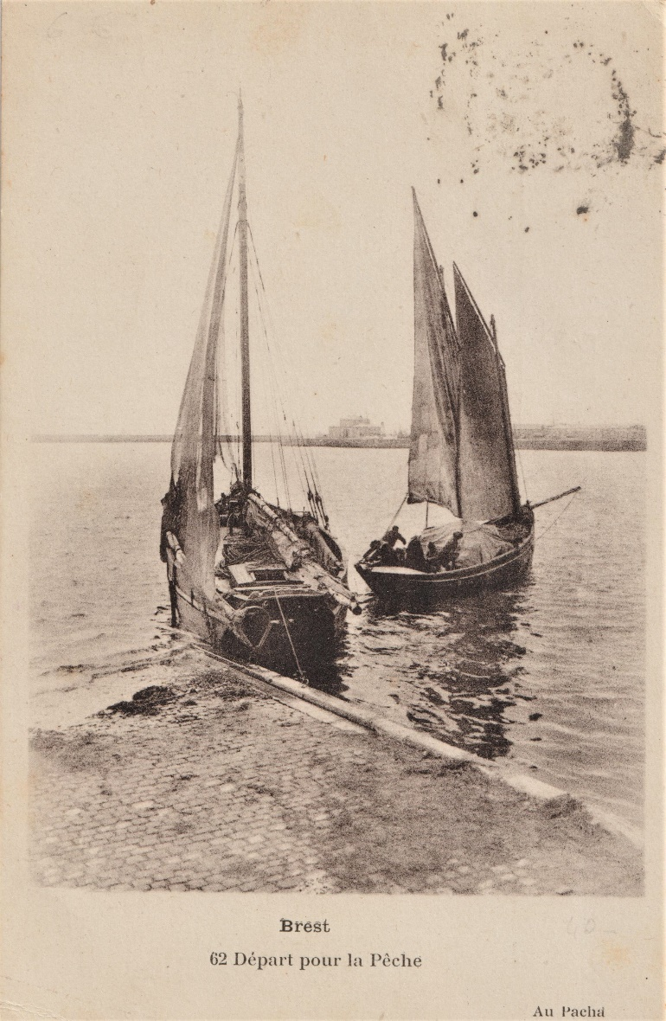
HistoRade, c’est quoi ?
Les sources sollicitées
Ce que l’on peut déjà dire
Le projet :
Création en 2019
Sujet très pluridisciplinaire
Bornes géographiques : la rade de Brest et ses bassins versants
Bornes temporelles : XVIIIe et XXIe siècles
Interactions entre l’écosystème de la rade de Brest et les sociétés littorales.
Trajectoire d’un Socio-Ecosystème à l’Interface Terre-Mer :
le cas de la rade de Brest, du XVIIIe siècle à nos jours.
Ill.2 : Départ pour la pêche de deux chaloupes, XXe siècle.

Slide 3
HistoRade, c’est quoi ?
Les sources sollicitées
Ce que l’on peut déjà dire
Principales questions :
1.
Identifier les variations d’abondance d’espèces marines en rade de Brest.
2.
Quelles sont les causes de ces apparitions/disparitions d’espèces ?
3.
Comment les sociétés littorales ont-elles réagi, sur la terre ferme ?
Existe-t-il des phases d’apparitions/disparitions d’espèces marines en rade de Brest ?
Variations d’origines naturelles ?
Quelles sont les conséquences directes et indirectes de ces variations sur la société à terre ?
Evolutions : halieutiques ?
Existe-t-il des basculements écosystémiques dans le milieu rade de Brest ?
Quelles mesures de gestion qui ont été prises face à ces variations d’abondance ?
agricoles ?
Comment pêche t-on en rade de Brest entre les XVIIIe et XXIe siècles ?
industrielles ?
La pluriactivité a-t-elle contribuée à oublier le passé ?
Quelles sont les évolutions des paysages agricoles, industriels ou démographiques de la rade de Brest entre les XVIIIe et XXIe siècles ?
démographiques ?
Peut-on parler d’amnésie collective ?
Evènements météorologiques ou climatiques ?

Slide 4
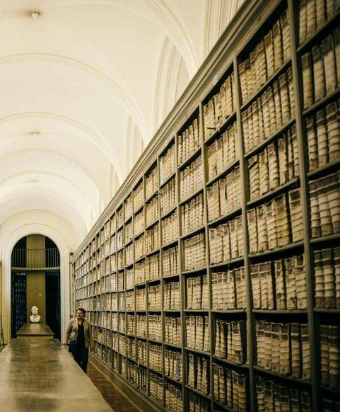
HistoRade, c’est quoi ?
Les sources sollicitées
Ce que l’on peut déjà dire
Types de sources sollicitées :
www.flotteoceanographique.fr
Archives :
SHD de Brest et Vincennes ;
Archives Départementales du Finistère ;
Archives Municipales de Brest ;
Archives Nationales ;
Ouvrages anciens ;
Journaux locaux ;
Carottages ;
Données météo et climatiques ;
Témoignages oraux ;
Ill.3 : Les Archives Nationales, Paris.

Slide 5
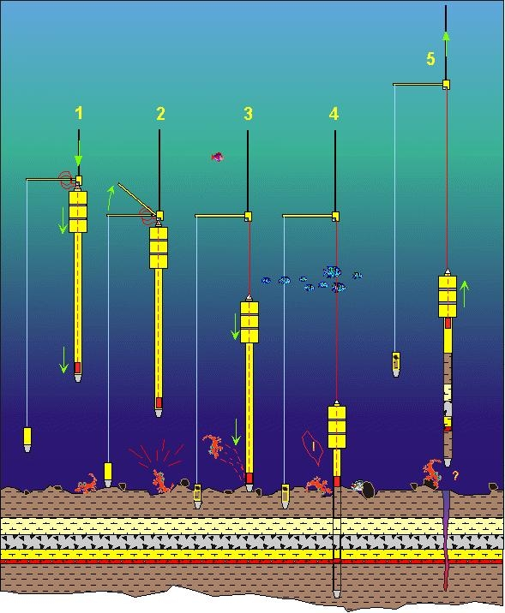
HistoRade, c’est quoi ?
Les sources sollicitées
Ce que l’on peut déjà dire
Types de sources sollicitées :
www.flotteoceanographique.fr
Archives :
SHD de Brest et Vincennes ;
Archives Départementales du Finistère ;
Archives Municipales de Brest ;
Archives Nationales ;
Ouvrages anciens ;
Journaux locaux ;
Carottages ;
Données météo et climatiques ;
Témoignages oraux ;
Ill.4 : Schéma d’un carottage sédimentaire.

Slide 6
Ill.22 : Page d’accueil du site participatif HistoRade

Slide 7
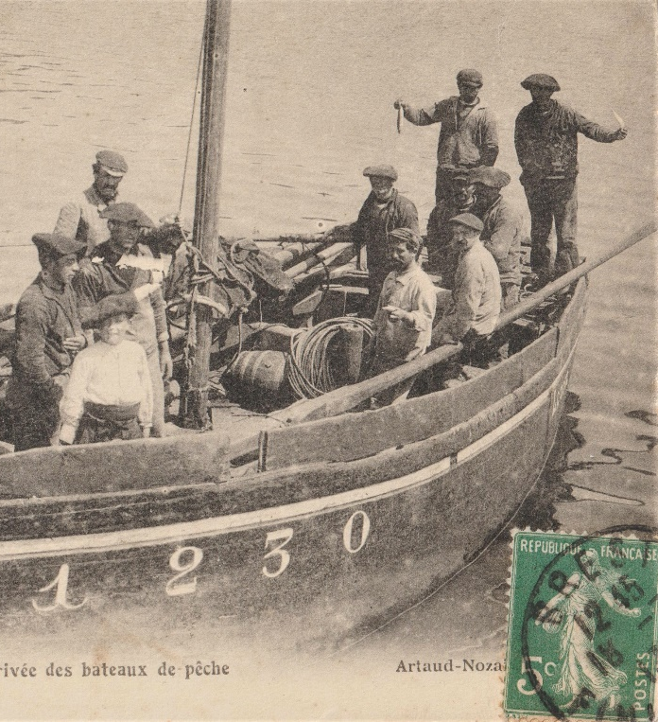
HistoRade, c’est quoi ?
Les sources sollicitées
Ce que l’on peut déjà dire
L’écosystème rade de Brest et ses évolutions
1. Exploitation temporaire de la sardine (XVIIIe – début XXe siècle).
2. Appauvrissement des bancs huîtriers à partir du XIXe siècle
3. Exploitation importante du maërl/goëmon à compter du début du XIXe siècle.
4. Arrivée ou exploitation tardive de la coquille Saint-Jacques (1880’s) ?
5. Les praires et pétoncles comme alternatives.
AM de Brest, 2Fi/1031
Ill.5 : Retour de pêche au port de Brest, XXe siècle, HR-JCM-05
7

Slide 8
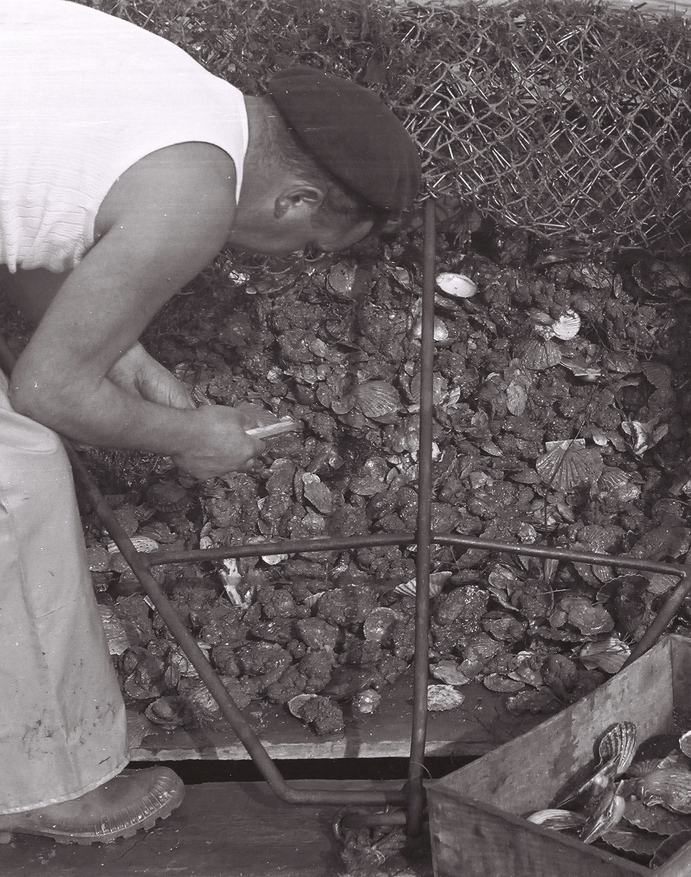
HistoRade, c’est quoi ?
Les sources sollicitées
Ce que l’on peut déjà dire
Une gestion soutenue ?
1. Prise de conscience de la Marine après une pêche intensive sur les bancs d’huîtres plates en 1842.
Mussefraise.net
2. Grande enquête sur l’aménagement des productions sous-marines de la rade de Brest, 1847.
3. Mise en place d’organes de gestion (Commission de visite des huîtrières (1848), navire garde-pêche (1848/1849), gardes-jurés (1849)).
4. Mesures de gestion parfois très fortes : interdiction de draguer les huîtres pendant 17 ans, entre 1866 et 1887 !
5. Coordination Préfet Maritime / Préfet du Finistère / Maire de Brest.
Ill.6 : Mesure de la maille des coquilles Saint-Jacques, 1950-1960

Slide 9
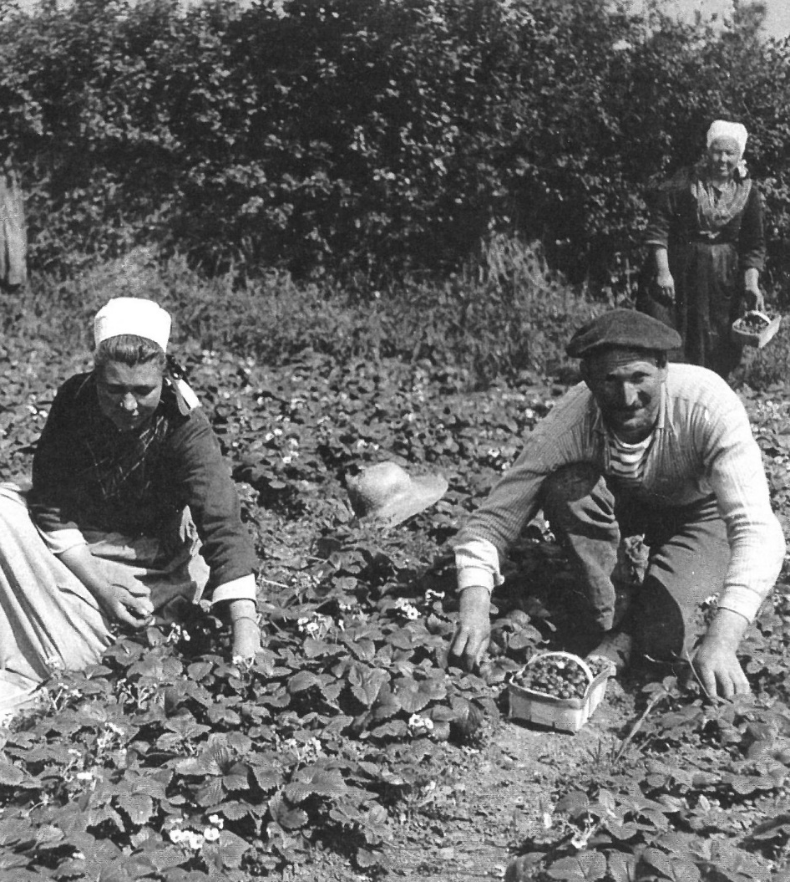
HistoRade, c’est quoi ?
Les sources sollicitées
Ce que l’on peut déjà dire
Des liens Terre/Mer très prononcés.
1. La mer vers la terre.
L’amendement des terres par les productions sous-marines (goémon rouge, maërl, sable calcaire)
2. La terre vers la mer.
La recherche et diffusion d’une nouvelle technique : les engrais chimiques (XIXe siècle). Utilisation en hausse vers 1930.
3. Les pollutions.
Déformations de la coquille des huîtres de Trégarvan.
AD 29, 1NUM1/6542
Ill.7 : Cueillette des fraises de Plougastel, Xxe siècle, HR-MFP-12

Slide 10
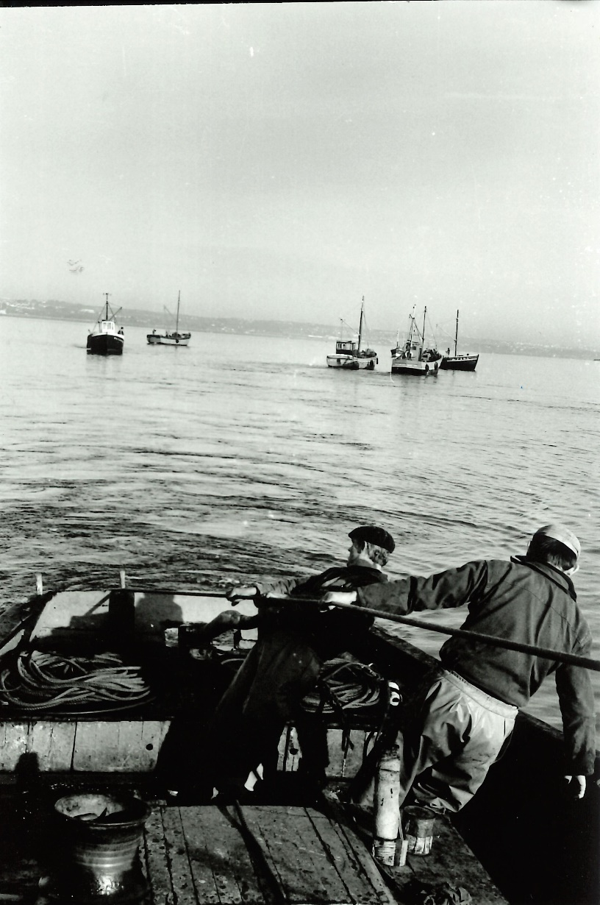
Conclusion.
Diversité d’espèces marines sur lesquelles les pêcheurs ont basé leurs activités.
Appauvrissement des stocks et/ou des bancs dans le temps au moins une fois par siècle
Apparition de conflits d’intérêts avec le besoin d’amender les terres en exploitant le maërl et le goémon rouge.
Mesures de gestion denses à partir de la seconde moitié du XIXe siècle, mais peut-être trop tardive.
Echec de la gestion des huîtres plates, échec de la gestion des coquilles Saint-Jacques : quelle(s) leçon(s) en tirer ?
A-t-on oublié les erreurs du passé ?
Manque de prudence et d’anticipation ?
Ill.8 : Dragage d’un coquillier en rade de Brest (années 1860).
Source : HR-MAG-11

Slide 11
Merci de votre attention.
Fonds Teyssandier, CRBC, AT22/007, Brest

